Slide 1
Conceptos
Ciclo de desarrollo software
  Fases por las que pasa la codificación y prueba de un software
Ciclo de vida software
  Fases por las que pasa un software, desde la detección de su necesidad hasta que deja de usarse
Metodología software
  El conjunto de filosofías, fases, procedimientos, reglas, técnicas, herramientas, documentación y aspectos de formación para los desarrolladores de sistemas de información
  Una metodología puede seguir uno o varios ciclos de vida

Slide 2
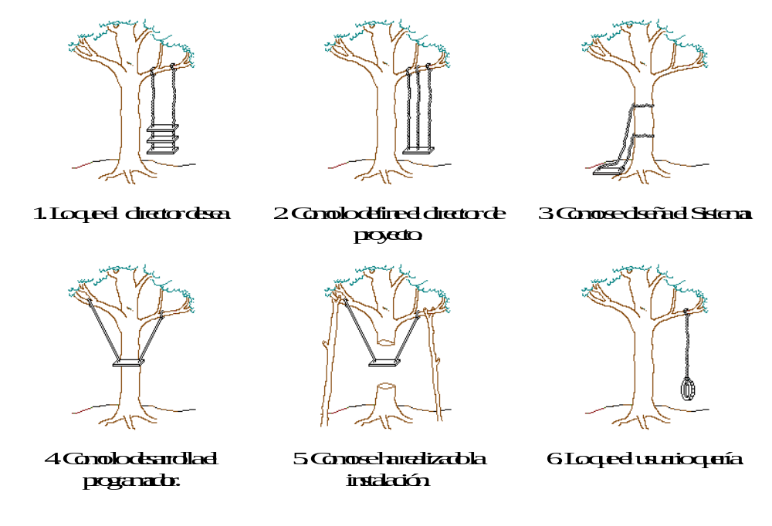
Ingeniería del software

Slide 3

Lo que el director desea

Slide 4

Como lo define el director de proyecto

Slide 5

Como se diseña el sistema

Slide 6
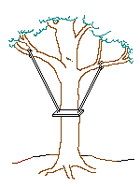
Como lo programa el desarrollador

Slide 7
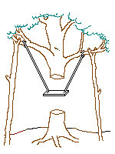
Como se realiza la instalación

Slide 8

Lo que el usuario quería

Slide 9
Metodología software
La metodología es un conjunto de componentes que especifican:
  Cómo se debe dividir un proyecto en etapas.
  Qué tareas se realizan en cada etapa.
  Qué salidas se producen y cuándo se deben producir.
  Qué restricciones se aplican.
  Qué herramientas se van a utilizar.
  Cómo se gestiona y controla un proyecto.

Slide 10
Metodología vs ciclo de vida
A veces se confunden:
  Algunas metodologías incluyen su propio ciclo de vida
  El ciclo indica qué productos se obtienen en cada fase, la metodología especifica además cómo

Slide 11
Ventajas de una metodología
Mejora el proceso de desarrollo
  Se controlan tiempos y costes
  Resultados de mayor calidad
Mejora el trabajo en la organización
  Procesos y productos estándar
  Los empleados pueden ponerse al día rápidamente en un proyecto
  Mejora la comunicación entre empleados

Slide 12
Ejemplo de metodologías
Merisse: Administración francesa
SSADM: Administración inglesa
Métrica (versión 3): Administración española

